Slide 1
EVALUASI SISTEM PENDETEKSI INTRUSI BERBASIS ANOMALI DENGAN N-GRAM DAN INCREMENTAL LEARNING
Royyana Muslim Ijtihadie, S.Kom., M.Kom., Ph.D.
NIP. 19770824 202624 1 001
Baskoro Adi Pratomo, S.Kom., M.Kom.
NIP. 19870218 201404 1 001
I Made Agus Adi Wirawan
5112 100 036
TEKNIK INFORMATIKA
INSTITUT TEKNOLOGI SEPULUH NOPEMBER

Slide 2
PENDAHULUAN

Slide 3
Rumusan Masalah
Bagaimana membangun sistem deteksi intrusi yang dapat membaca data set dari DARPA IDS tahun 1999 data set?
Bagaimana membangun sistem deteksi intrusi yang dapat menangkap paket data dari network interface suatu komputer?
Bagaimana menerapkan metode n-gram pada konten paket data?
Bagaimana cara mengklasifikasikan paket data menjadi dua kelompok, yaitu paket data normal dan paket data yang berupa intrusi dengan menggunakan metode Mahalanobis distance?
Bagaimana membangun sistem deteksi intrusi yang menerapkan metode incremental learning?

Slide 4
Batasan Masalah
Data set yang digunakan adalah DARPA IDS tahun 1999.
Jenis protokol yang diperiksa adalah TCP dengan port aplikasi dari FTP(21), Telnet(23), SMTP(25), HTTP(80) dan UDP dengan port aplikasi dari DNS Server(53).

Slide 5
Tujuan
Membuat sistem pendeteksi intrusi yang mampu mengenali serangan pada lalu lintas jaringan dengan menggunakan metode Mahalanobis Distance berbasis anomali yang nantinya mampu membedakan paket data normal maupun paket data yang berupa intrusi.

Slide 6
DESAIN DAN IMPLEMENTASI

Slide 7
Desain Arsitektur Jaringan
1 router
1 komputer target
1 komputer pengakses normal
1 komputer penyerang

Slide 8
Proses Training Data Set
Membaca file data set
Rekonstruksi paket data
Membuat model data training

Slide 9
Implementasi Proses N-Gram
1 Terima konten paket menggunakan fungsi Ngram()
2 Deklarasi double[] n = new doublbe[256];
3 Baca konten paket
4 Konversi konten paket data menjadi unsign integer
5 Tambahkan 1 ke n setiap konten paket yang sesuai

Slide 10
Proses Penangkapan Paket
Pilih metode input paket data
Menangkap paket data
Menyimpan informasi paket data

Slide 11
Proses Identifikasi
Masukkan paket data
Menghitung jarak mahalanobis
Membandingkan jarak mahalanobis dengan nilai threshold
Menulis hasil perhitungan ke file log

Slide 12
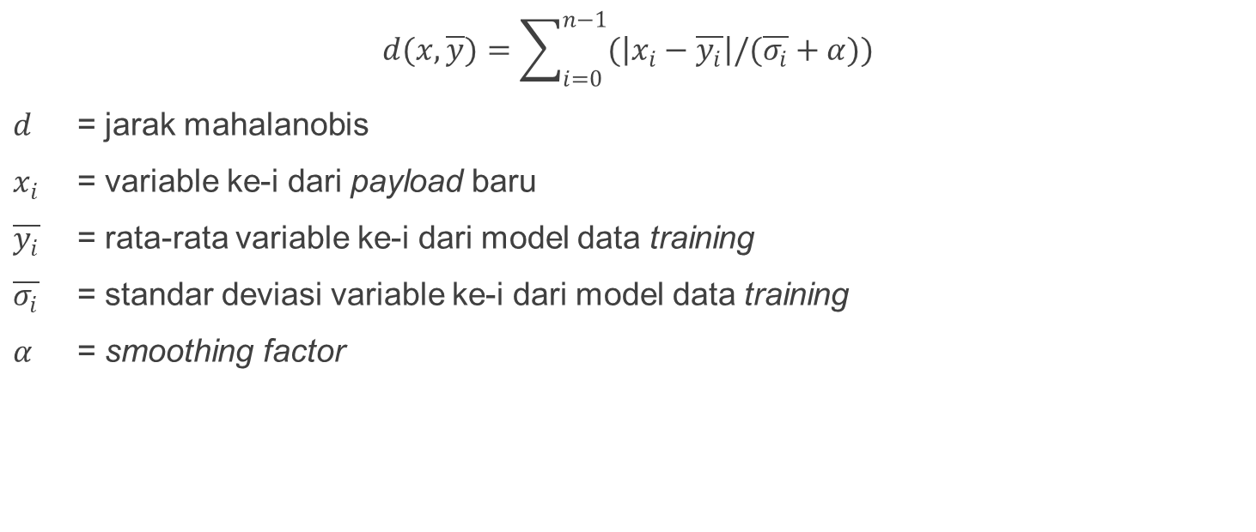
Mahalnobis Distance
$$d(x,\overline{y})=\sum_{i=0}^{n−1}{(\left|x_{i}−\overline{y_{i}}\right|/(\overline{σ_{i}}+α))}$$
$d$ = jarak mahalanobis
$x_{i}$ = variable ke-i dari payload baru
$\overline{y_{i}}$ = rata-rata variable ke-i dari model data training
$\overline{σ_{i}}$ = standar deviasi variable ke-i dari model data training
$α$ = smoothing factor

Slide 13
PENGUJIAN DAN EVALUASI

Slide 14
Uji Coba Performa

Slide 15
Uji Coba Performa (2)

Slide 16
Uji Coba Performa (3)
Notes:
Skenario 1: ApacheBench dijalankan ketika kondisi jaringan normal dan sistem tidak dijalankan
Skenario 2: ApacheBench dijalakan ketika kondisi jaringan normal dan aplikasi pendeteksian dijalankan
Skenario 3: ApacheBench dijalankan ketika kondisi komputer target diserang dan aplikasi pendeteksian dijalankan

Slide 17
Uji Coba Kecepatan
Notes:
Skenario 1: window size 1000 paket data
Skenario 2: window size 1500 paket data
Skenario 3: window size 2000 paket data

Slide 18
Uji Coba Akurasi
Tabel Hasil Uji Data Training minimum jarak paket data intrusi
No | Window size | Jarak Port TCP |  |  |  | Jarak Port UDP
 |  | 21 | 23 | 25 | 80 | 53
1 | 10000 | 26.46 | 25.66 | 13.51 | 0.00 | 3.44
2 | 15000 | 26.46 | 22.52 | 13.51 | 0.00 | 5.41
3 | 20000 | 26.46 | 22.52 | 12.3 | 0.00 | 6.7
Tabel Hasil Uji Data Training maksimum jarak paket data normal
No | Window size | Jarak Port TCP |  |  |  | Jarak Port UDP
 |  | 21 | 23 | 25 | 80 | 53
1 | 10000 | 80.13 | 0 | 426.68 | 0.00 | 156.91
2 | 15000 | 80.13 | 0 | 426.68 | 0.00 | 210.08
3 | 20000 | 80.13 | 29.06 | 426.68 | 0.00 | 253.59

Slide 19
Threshold
Tabel Threshold untuk masing-masing port
No | Threshold
 | Jarak Port TCP |  |  |  | Port UDP
 | 21 | 23 | 25 | 80 | 53
1 | 53.30 | 25.79 | 219.49 | 0.00 | 128.52

Slide 20
Uji Coba Tanpa Proses Incremental Learning
Tanpa Proses Incremental Learning |  | PREDICTED
 |  | INTRUSI | NORMAL
ACTUAL | INTRUSI | 6 | 355
 | NORMAL | 14 | 4935
Akurasi (AC) |  | 93.07%

Slide 21
Uji Coba Dengan Proses Incremental Learning
Dengan Proses Incremental Learning |  | PREDICTED
 |  | INTRUSI | NORMAL
ACTUAL | INTRUSI | 187 | 174
 | NORMAL | 3564 | 1403
Akurasi (AC) |  | 29.84%

Slide 22
KESIMPULAN DAN SARAN

Slide 23
Kesimpulan
Metode Mahalanobis Distance tidak dapat digunakan untuk mengklasifikasikan antara paket data normal dan paket data yang berupa intrusi untuk protokol HTTP. Jarak yang dihasilkan pada saat training menggunakan paket data normal maupun paket data yang berupa intrusi yaitu bernilai 0. Sehingga paket data normal maupun paket data intrusi tidak dapat dibedakan.
Sistem yang dibuat untuk pendeteksi intrusi menggunakan metode Mahalanobis Distance tanpa proses incremental learning dapat mendeteksi intrusi dengan persentase kebenaran sekitar 93%, namun dengan tambahan proses incremental learning hanya dapat mendeteksi intrusi dengan persentase kebenaran sekitar 20%. Dari hasil tersebut, dengan tambahan proses incremental learning mangurangi tingkat akurasi pendeteksian intrusi.

Slide 24
Saran
Adapun saran-saran yang diberikan untuk pengembangan sistem ini selanjutnya adalah karena membedakan paket data normal dengan paket data serangan menggunakan metode mahalanobis distance dengan proses incremental learning kurang akurat dibandingkan tanpa proses incremental leraning. Hal ini dikarenakan dengan menambahkan proses incremental learning, rata-rata dan standar deviasi pada model diperbaharui tetapi threshold yang digunakan untuk mendeteksi intrusi tidak diperbaharui, sehingga threshold yang ada tidak akurat untuk mendeteksi intrusi. Perlu ada implementasi metode lain sehingga dapat membantu meningkatkan keakuratan pendeteksian intrusi.

Slide 25
TERIMA KASIH

